Slide 1
LAO Logistics Operational Processes Playbook
May 2021

Slide 2

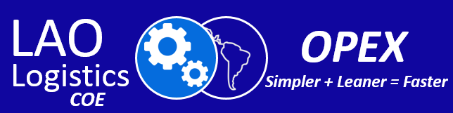
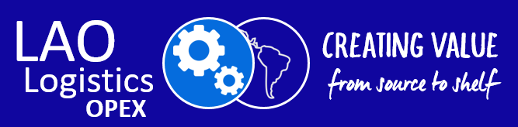
Meetings - 2 Reuniones semanales con el Core Team ( Propuesta: Lunes y Miércoles)
- Reuniones Ad-hoc para actualizar procesos actuales
- Managers: Envio de Información para feedback y Reunion de Seguimiento
Timeline
Jan
Feb
Mar
Apr
May
Jun
Q3 – Q4
2021
2022
INBOUND
STORAGE
OUTBOUND
Roll-out
&
Opex Programs
Multifunctional Teams
Alignment
MANAGEMENT
Playbook
Phase 1
Playbook
Validation
Playbook
Review
Metrics
Metrics
Phase 1
Metrics
Phase 2

Slide 3



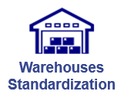
Distribution Center Processes

Slide 4
LAO Logistics OPEX
Tabla de contenido del Manual/Playbook de Procesos Operacionales de Almacenes LAO
Guia 1 - Introduccion
Introducción al Manual de Procesos en Almacenes SLAO
1.1. Alinear los objetivos del Playbook con la estrategia del Negocio
1.2. Porque buscar la Excelencia Operacional en nuestros Almacenes LAO
1.3. Objetivos/ Propósito del Playbook
1.4. Elementos incluidos por Proceso
1.5. Flujo Macro de Procesos en los Centros de Distribucion y relacion con otros Procesos
1.6. Procesos dentro de los Almacenes LAO
1.7. Alcance del Manual de Procesos en Almacenes

Slide 5
1. Introduccion
Introduction
Introduction
En Kimberly Clark LAO siempre hemos trabajado por la EXCELENCIA en la fabricación y entrega de nuestros productos, gestionando nuestras marcas en el mercado con buena reputación, entregando productos de calidad, con altos niveles de servicio E2E y con costos competitivos.
Las nuevas experiencias y expectativas de los Mercados están cambiando y debemos cambiar a un ritmo más rápido para ofrecer a nuestros CLIENTES un mayor valor.
Desde que el Área de Manufactura comenzó este Viaje/ Journy con OPEX en 2017, se han logrado impactos significativos de mejoras y avances en todos nuestras Plantas en LAO.
Desde el Logistics COE estamos convencidos de que Logistics OPEX será un viaje que nos permitirá alcanzar el siguiente nivel con éxito.
Para anticiparnos a las necesidades de nuestros Clientes, que están en constante evolución, los desafiamos a trabajar de manera diferente mediante la implementación de Herramientas, Metricas y Procesos que nos permitan acelerar nuestra transformación siendo
Contaremos con las siguientes herramientas para desarrollar esta transformación:
Manual Logistico / Logistics PlayBook:Estandarizacion de Procesos y Procedimientos a nivel LAO
LAO Dashboard: Indicadores Operativos Claves / Key Operational Indicators - KPIs
Stistemas Tecnologicos en CDs / DCs Technological FootPrint
Buenas Practicas para compartir a Nivel Regional con las Operaciones Locales
En los próximos años, lograremos dentro de nuestros Centros de Distribución / Almacenes, un compromiso de MEJORA CONTINUA en todos los niveles (Regional y Local) a través de una Cultura que garantice el trabajo seguro, aumentando nuestra eficiencia y reduciendo tiempos y costos en las Operaciones, mejorando el desarrollo de nuestra gente y trabajando con modelos de operación de “clase mundial” para ofrecer productos de calidad que reflejen un alto nivel de servicio.
¡¡GRACIAS por ser agentes de cambio en esta transformación logística !! Tenemos todo el apoyo para esta Transformacion !!
LAO Logistics OPEX - Center of Excellence (COE)

Slide 6

Porque buscar la Excelencia Operacional en Nuestros almacenes LAO
Logistics Operational Excellence(OPEX)
Es la búsqueda continua de cero pérdidas en SEGURIDAD, CALIDAD, FABRICACIÓN, ENTREGA y costo en DISTRIBUCIÓN a través de una transformación cultural, desarrollo de sistemas operativos flexibles y confiables y procesos sostenibles, para un desempeño óptimo en nuestros CDs y valor entregado por toda la Cadena de Suministro.
Un enfoque estándar en KC LAO para transformar nuestro desempeño y nuestra gestión de manera sostenible.
Un proceso de Mejora Continua que evalúa el desempeño actual en comparación con los estándares de excelencia para definir gaps y promover planes de acción para mejorar.

Slide 7
Porque buscar la Excelencia Operacional en Nuestros almacenes LAO
Personas
Nos permite desarrollar las capacidades de “nuestra gente” para ser más competitivos.
Nos proporciona una mayor escucha y comprensión de nuestros equipos: "cómo pensamos, sentimos y actuamos“.
Nos permite poner en práctica ese conocimiento que inspira a los equipos a hacer su mejor trabajo.
Etandarizacion
Establece elementos comunes en el enfoque de MEJORA en LAO con estándares, herramientas y terminología comunes.
Permite un mayor intercambio/ network Local/Regional.
Mejoras en los costos de distribución
Mayor eficiencia y aprovechamiento de los recursos/tiempos.
Mejora continua/ Continuous Improvement
OPEX agrega un elemento de mejora enfocada y continua a los sistemas desarrollados para asegurar la sustentabilidad.
Creando nuestra Mejora Continua con un enfoque en las personas/ equipos, los procesos y los indicadores de gestion

Slide 8
Objetivos/ Propósito del Playbook
Brindar estándares que permitan operar eficientemente dentro de los,Warehouses de LAO, asegurando la Trazabilidad dentro de toda la cadena de Suministro (E2E).
Contemplar cierta flexibilidad en los procesos para soportar futuros cambios, transformaciones y crecimientos del negocio
Brindar estándares que permitan medir la productividad/ eficiencia en cada Almacen.
Desarrollar soluciones bajo las mejores prácticas de operaciones de almacenes y equipamientos. Esto implica minimizar movimientos, interrupciones de flujos y cuellos de botella/ complejidad operativa.
Incluir Normas y estándares de SEGURIDAD y CALIDAD para garantizar que los Warehouses trabajen en forma Segura y con las normas de Calidad establecidas por KC LAO
Un enfoque consistente y repetible con especificaciones de operaciones de almacenes
Tipos de Operaciones
DCs Propios KC
DCs Operados por 3PL
Bodegas en Plantas KC
Bodegas Externas operadas por KC
Bodegas Externas operadas 3PL
*Alcance: Todos los Warehouses LAO

Slide 9
Elementos incluidos por Proceso
Descripcion general del proceso
Metodología/Flujo del Proceso
Recursos
necesarios (Mindsets, Behaviors and Capabilities)
KPIs relacionado al Proceso
Posibles Soluciones
Impactos del proceso
(Management Infrastructure, Operating System)
Cómo optimizar
Lean Six Sigma /
Cliclos de Mejora OPEX–
Diagnostico, Deseño, Implementacion.
Procesos Estandarizados

Slide 10
Macro – Distribution Center Process Flow
Inbound
Processing
S
U
P
P
L
Y
E
R
S
C
U
S
T
O
M
E
S
Standards
Metrics
Continues Improvement
Warehouse Management Processing
INPUTS
Quality
MOVE
SAFETY
Resourse &
Capabilities
Maintenance Management
Inventory Management
OUTPUTS
Transportation
Order management (Customer Requirements/ Phasing)
Procurement
S.Planning & DRP (SMOB/ obsoletes )
Production Plans
R&E (Pallet design)
% Customer Satisfaction
% OTIF
$ Cost to serve
% Returns
% RFT – Damage Product
$ IRA
Warehousing Storage Processes
Put-Away
Inbound
Processes
Outbound
Processes
Storage & Handling
Reception & unload
Packing/Staging
Picking
Returns
Load/Shipping
Cross Dock
Co/Re-Packing
Quarantine & Blocked

Slide 11
LAO Warehouses Process Warehouses
Management Processes
Inbound
Processes
Storage Processes & other states
Outbound
Processes
Internal movements and storage of materials
Etiquetado/ Labelled
Guardado/ Put-Away
Storage/ Handling
Picking
Cross Docking
Co/Re-Packing
Quarantine & Blocked
Safety - Quality
Support all activities for planning and executing physical inventory in the corrects way and preservation & support all activities to manage a Warehouses
Inventory Management
Infrastructure Management
Safety
Quality MOVE
Resources & Capabilities
Traceability
Housekeeping
Customer Service Management
Transportation
Security
Procurement
4
Includes all the steps of an external process that occur when the products are received
Recepción-Descarga / Unloading
Devoluciones /Returns
1
3
2
All the processes to prepares and ship
products to their destination
Preparación /Packing/Staging
Carga-Despacho / Load-Shipping
Standards
Metrics
Continues Improvement

Slide 12
1.7. Alcance de este Playbook
Organización Aplicable (s): Latin America (LAO) Warehouses.
Unidad de Negocio (s): Todas las Categorias incluyendo Producto Local e Importado
Family Care
Baby Child Care (BCC)
Feminine Care
Adult Care
K-C Professional

Slide 13
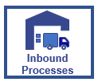
Inbound Processes

Slide 14
Recepción - Descargas
Incluye todos los pasos de un proceso que ocurren cuando se reciben los productos en un Almacen KC/3PL
Recepción - Descargas
Devoluciones/ Returns
Inbound
Processing

Slide 15
LAO Logistics OPEX
Tabla de contenido del Manual/Playbook de Procesos Operacionales de Almacenes LAO
Guia 2 – Recepciones/Descargas
Proceso de Inbound
2. Recepción – Descargas
2.1 Tipos de Recepciones
2.1.1. Intramill/Importados/ Maquilas Externas y Proveedores externos
2.1.2. Planta Productora a CD en el mismo site
2.2. Recursos necesarios para la Recepcion/Descarga
2.3. Necesidades Mapeadas para este proceso a futuro

Slide 16
2. Descripcion general del proceso
El objetivo de este procedimiento es asegurar que:
3rd
2nd
En esta etapa es clave contar con informacion clara de volumenes que maneja el Warehouse, para evitar acumulacion de Producto en docks y staging y asi poder generar la correcta Recepcion de cada producto.
1st
Se necesita disponer de un Sistema WMS que permita una recepcion eficiente y correcta, para luego garantiza la correcta Trazabilidad de los Productos durante toda su estadia en el Warehouse, y tambien luego de ser entregado a Cliente.
Recepcion es el primer eslabón de la cadena, Esta etapa es clave, ya que se recepcionaran todos los Productos, para luego ser almacenados.

Slide 17
2. Metodología del Proceso
El Warehouse debería poder garantizar que ha recibido:
El producto correcto (Asegura la Trazabilidad)
La cantidad correcta (Asegura los Inventarios)
En la condición correcta (Asegura la Calidad de producto)
En el momento correcto (Asegura la productividad del Warehouse)

Slide 18
2. Recursos necesarios generales
EWMs / LAMIX / Yard Despache
Equipos apropiados para la descarga y paletizado ( Montacarga/ empilhadera electrica, Carretilla hidrauliza, Transpallet electrico / palletera, equipo film streetch)
Personal entrenado
Estándares de paletizado/ film streetch (GU-00 321)
Fichas de paletizado de productos por SKU
Instrumentos de medición de calidad ( reglas)
Un espacio de staging adecuado y/o un lugar disponible seguro para el manejo de producto.

Slide 19
2. Impactos de este proceso
Problemas o diferencias de Inventarios ( por mala contabilización o mal paletizado)
Transferencia de problemas de Trazabilidad de los productos ingresados al Warehouse por mala segregación de lotes
No cumplir con las adecuadas Condiciones de los productos (producto dañado no segregados y dispuestos/liberados para la venta)

Slide 20
2. Cómo optimizar este proceso
Objetivos:
Recibir las cargas de manera eficiente y correcta: Se deberá tener en cuenta si la carga recibida es a granel o paletizada. De acuerdo con eso se deberá garantizar el correcto armado de pallet simultáneamente se realiza la descarga. Una vez controlada la carga, se deberá proceder al etiquetado y guardado.
Garantizar rotación en los docks de descarga para evitar acumilacion de inventario. Es importante contar con información precisa de planificación de Transportes para poder soportar y planificar una operación de recepción acorde a la demanda diaria. También es importante contar con Mano de obra especializada y capacitada según estándares, una Infraestructura y Diseño del Warehouse correctamente dimensionados para la operación.
Maquinaria eléctrica para realizar las descargas y despejar los muelles/staging rápida y efectivamente.
Uso de un software adecuado para la descarga, asignando la cantidad apropiada de personal a las operación de descarga (EWMs, Sistemas de Management de personal, administradores de Docks, sistema de asignación de Docks)
En caso de recepciones a granel (Producto Local o Importado) si es necesario se deberá automatizar el paletizado para garantizar la correcta manipulación dentro del Warehouse. Dicho Equipo deberá tener flexibilidad para paletizar Productos de diferentes dimensiones, peso.
Soluciones:

Slide 21
2.1. Tipos de Recepciones
Recepcion Producto Terminado y/o Semielaborado
Intramill
Importacion
Maquila o Proveedor Externos
D.Planta Productiva a CD en mismo site
Flujo 1
Flujo 2

Slide 22






2.1.1 Recepcion
Intramill
Definición Recepcion Intramill: Este tipo de Recepciones son toda aquella procedente de:
Plantas Productoras Locales
Centros de Distribucion del país
Warehouses Externos que operen con sistema WMS KC u operados por 3PL con sistema compatible al de KC ( Interface), donde el Etiquetado del Producto Terminado sea igual al de origen de la Planta Productora.
3PL
Warehouse
KC Warehouse
Mill
External
Warehouse

Slide 23


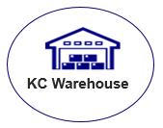
2.1.1 Recepcion
FORM-40028
B. Importados
Definición Recepcion Importados: Este tipo de Recepciones son toda aquella procedente de:
Plantas Productoras del exterior del país que envían producto al Warehouse Local.
Proveedores de otros países que proveen MP o PT al Warehouse Local.
Warehouses del exterior del país, ya sean operados por KC o por 3PL (Terceros) que envían producto al Warehouse Local.
Producto o Materia Prima
importada
(Frontera tributaria)
Mill outside
the country
3PL Warehouse
outside the country
Customs
Supplier outside
the country

Slide 24

2.1.1 Recepcion
C. Maquilas o Proveedores Externos
Definición Recepcion Maquilas o Proveedores Ext.: Este tipo de Recepciones son toda aquella procedente de lugares ajenos a las Operaciones KC ( External contract manufacturing).
Producto, Semielaborado,
Materia Prima
Externo
External
Co-Packing
KC Warehouse
Raw Material Suppliers
Finish Good Suppliers

Slide 25
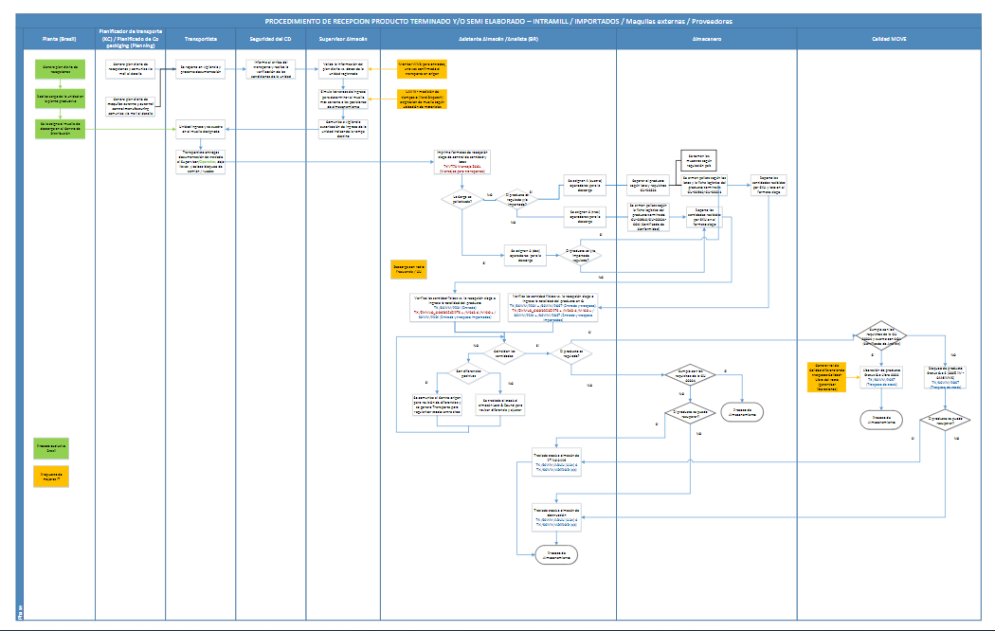
2.1.1 Flujo del Proceso 1
Recepcion Intramill e Importados/Maquilas Externas/Proveedores
Link
Proceso Recepcion

Slide 26

2.1.2 Recepcion
D. Planta Productiva a CD en mismo site
Definición Recepcion en el mismo Site KC: Este tipo de Recepciones son toda aquella procedente de una
Plantas Productoras KC,cuyo Warehouse se encuentra físicamente en el mismo Site/lugar
Site unico
Mill
KC Warehouse

Slide 27
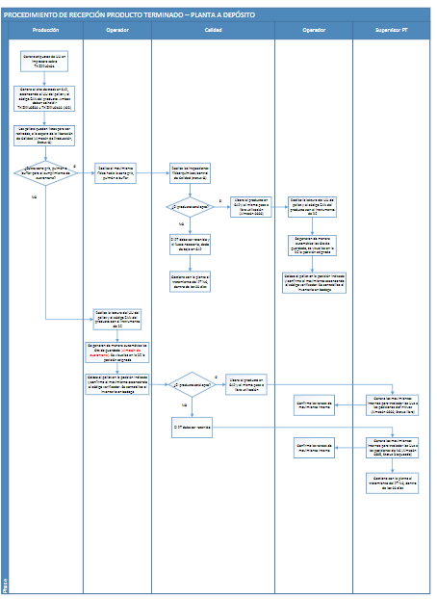
2.1.2 Flujo del Proceso 2
Recepcion Planta Productiva a CD en mismo site
Link
Proceso Recepcion

Slide 28

2.2. Recursos necesarios Descarga
Recepción Producto Terminado Regulado y No Regulado:
Rol
Cantidad
Tiempo Estimado
Descripcion
2
30 minutos
(60 pallets)
Ambas personas van descargando el producto y lo colocan el en staging
Operador de Descarga
Palletizada
3
2.5/ 3 horas
(40“ contenedor)
2 personas dentro del camion colocando el PT sobre el pallet ( lote mezclado)
1 persona Traslada el pallet y lo lleva a zona staging
Al finalizar le coloca film streetch
2 personas dentro del camion colocando el PT sobre el pallet ( lote mezclado)
1 persona Traslada el pallet y lo lleva a zona staging
1 persona clasifica y segrega por lote y arma pallet por lote (Debe colocar 4 pallets vacíos y lo va colocando en cada pallet según lote)
Al finalizar le coloca film streetch
Operador de Descarga
a Granel
PT No Regulado
4
3 / 3.5 horas
(40“ contenedor)
Operador de Descarga
a Granel
PT Regulado

Slide 29
2.2. Recursos necesarios Descarga
Colocación Film Streetch PT a Granel Regulado y No Regulado:
Guía de Aplicación de Streetch Film
GU-00610
Rol
Cantidad
Descripcion
Automático: 1 montacarga toma el pallet y lo lleva a la maquina de streetch y lo vuelve a colocar en el staging
Manual: la persona que segrega por Lote, una vez finalizado el armado de pallet según ficha logística, le coloca el f. streetch
1
Operador de Descarga

Slide 30
2.3. Necesidades mapeadas del Proceso Recepción
Necesidad en Producto
(R&E / Cali. MOVE /Manufactura)
Recepción Intramill e Importados ​ ​ ​
Es producto Regulado
Granel
Lectura EAN/SKU
SI
Impresión en la caja de código de barra de Lote
Monitor de Ingresos (Inbound)
EWM -poa /n/scwm/mon
ECC –PL3 - vl06i
Recepción por
handheld (RF)
ZLELO047?
No
Operador de Descarga firma ciega con los SKUs y cantidades leídas por RF y comenta faltantes o Producto a bloquear no conforme.
Monitor de control de Recepciones
Administrador WMS imprime Ciega electrónica
Paletizado
Lectura de HU
Intramill
Continua proceso de etiquetado y/o guardado dentro del Proceso Storage.
Administrador WMS confirma en sistema según Ciega recibida por operador
Proceso finalizado

Slide 31
Devoluciones/ Returns
Incluye todos los pasos de un proceso que ocurren cuando se reciben los productos en un Almacen KC/3PL como causa de una devolución de Cliente/Transportadora
Recepción - Descargas
Devoluciones/ Returns
Inbound
Processing

Slide 32
LAO Logistics OPEX
Tabla de contenido del Manual/Playbook de Procesos Operacionales de Almacenes LAO
Guia 3 – Devoluciones/ Returns
3 Devoluciones/ Returns
3.1 Tipos de Devoluciones
3.1.1. Devoluciones contra Entrega
3.1.2. Devoluciones Post-Entrega/ DMA/ Coleta Cero
3.1.3. Devoluciones Comodato
3.1.4. Devoluciones por Siniestro en transito

Slide 33
3. Descripcion general del proceso
El objetivo de este proceso es asegurar que:
3rd
2nd
Se registren en el Sistema y se generen las Notas de Débito a los transportes, a partir de la devolución de mercadería por los faltantes en las rendiciones de los despachos que haya realizado y/o la entrega de devoluciones.
Manejo de devoluciones
en los Centros de distribución – GU - 00153
1st
Se registren en el Sistema y se generen las Notas de Crédito con exactitud, a partir de la devolución de mercadería por parte de los clientes (faltantes y/o devoluciones de mercaderías u otros que correspondiesen).
Todas las devoluciones de productos terminados estén debidamente controladas, documentadas, autorizadas y registradas en el Sistema; a fin de lograr un adecuado control de los inventarios.

Slide 34
3. Metodología del Proceso
1
KC es notificado por el Cliente o Transporte sobre una posible devolucion
Este proceso de Devolucion debería poder garantizar el correcto control, gestión y administración de los inventarios devueltos a KC por rechazos en el Cliente
2
KC deberá autorizar esa devolución y gestionar la metodología de recepción de esos productos
Segun el Tipo de Devolucion sera el flujo de proceso que debamos ejecutar
Directo envio de cliente a KC
Acumulación de devoluciones en Transportadora y posterior envio a KC
3
KC inspeccionara el producto devuelto y lo deberá clasificar según corresponda
PT apto para la venta (Almacen libre disponibilidad)
PT No apto para la venta (Almacen de No conformes)
PT para la destrucción ( Baja y destrucción de inventario)
4
KC gestionara la correcta Nota de Credito a cliente o transportadora

Slide 35
3. Recursos necesarios para gestionar una Devolucion
Customer Service Team
Transportadora/
Transportista
Commercial Team
Aseguradora en caso de Siniestro
Distribution Team
Customer

Slide 36
3. Recursos necesarios en el CD - Devoluciones
Devolucion de Producto Terminado Regulado y No Regulado:
Rol
Cantidad
Tiempo Estimado
Descripcion
1
Dependiendo volume Devolucion
Recepcion de Documentacion, y posterior seguimient.
Responsable por la gestión de Inventarios una vez inspeccionado el PT devuelto.
Responsible de Devoluciones o
Administrativo
1
Dependiendo volume Devolucion
1 persona Traslada el pallet y lo lleva a zona staging
Luego de la inspección por parte del analista de calidad, procederá al movimiento del producto según corresponda
Inspeccion y clasificación según corresponda:
- PT apto para la venta (Almacen libre disponibilidad)
- PT No apto para la venta (Almacen de No conformes)
- PT para la destrucción ( Baja y destrucción de inventario)
Operador de Descarga
PT Devolucion
4
Dependiendo volume Devolucion
Analista de Calidad Move

Slide 37
3. Impactos de este proceso
Problemas o diferencias de Inventarios ( por mala contabilizacion o mal paletizado)
Transferencia de problemas de Trazabilidad de los productos ingresados al Warehouse por mala segregación de lotes, o mal etiquetado
No cumplir con las adecuadas Condiciones de los productos (producto dañado no segregados y dispuestos/liberados para la venta)
Gestion incorrecta en el sistema, generando diferencias con la cuenta del Cliente (Credito/Debito)

Slide 38
3. Cómo optimizar este proceso
Recibir el PT de devolución de manera eficiente y correcta: Una vez controlada la carga y debidamente clasificada y segregada, se deberá proceder al etiquetado y guardado en caso de ser producto para libre utilización, o se deberá separar con el producto No Conforme, o deberá gestionarse la destrucción si corresponde
Contar con Maquinaria para realizar las descargas y despejar los muelles rápida y efectivamente.
Uso de un software adecuado para el etiquetado y guardado de los productos y asignar la cantidad apropiada de personal a las operaciones de descarga (EWMs, Sistemas de Management de personal, administradores de Docks, sistema de asignación de Docks)

Slide 39
3.1. Tipos de Devoluciones
1. Devoluciones contra Entrega Mercadería despachada que no es recibida por el cliente
2. Devoluciones Post-Entrega/ DMA/ Coleta Cero: Mercadería ya entregada a Cliente que es devuelta al CD con un Remito del cliente por un Acuerdo Comercial o para su destrucción. En el caso de coleta cero, son Paquetes suelto, no cajas.
RETURNS
4. Devoluciones por Siniestro en transito : Es devolución de producto que sufrui alguna avería o robo fuera de las instaliones de Kimberly y previo a la llegada de Cliente ( en Transito)
3. Devoluciones Comodato: Es devolución de dispenser que realizan los clientes para el negocio KCP

Slide 40
3.1.1. Devoluciones contra Entrega
Mercadería despachada que no es recibida por el cliente.
Son aquellas Devolución de Producto Terminado que al momento de realizarse la entrega en cliente es rechazado parcialmente o en su totalidad
Motivos de Rechazado/ Devolucion: : Es el código y descripción que se le asigna a un documento ZRE-ZRR en SAP para identificar el causal de la devolución registrada. Es clasificada de acuerdo con los responsables
Por Motivos Logisticos: Es la devolución producto de las operaciones realizadas sobre el despacho en CEDI o en transporte y atribuibles a la cadena de distribución.
Cantidades incorrectas
Producto no solicitado en el pedido
Producto roto/dañado o no conforme
Producto próximo a vencer o vencido

Slide 41
Completar
3.1.1. Devoluciones contra Entrega
.
Por motivos Comercial: Son las devoluciones correspondientes a errores en el montaje de la orden de compra de inscripción o descripción de producto, así como de los datos de cliente.
Cantidades incorrectas
Producto no solicitado en el pedido
Producto roto/dañado o no conforme
Producto próximo a vencer o vencido
.
Por motivos del clientel: Son las devoluciones ocurridas directamente por potestad del cliente y atribuibles a decisiones o condiciones del cliente que generan la no aceptación del producto.
Por Otros motivos: Otras devoluciones no clasificadas dentro de los tipos anteriormente mencionados.
• El detalle del tipo de devolución y sus causales que se pueden generar dentro de la operación están estipuladas en el ANEXO 1 de este procedimiento

Slide 42
Devoluciones contra Entrega
Mercadería despachada que no es recibida por el cliente.
Metodología
El Transportista se comunica con Customer Service informando la no aceptación parcial o total de la mercadería.
Customer Service da aceptación a la devolución
Notifica al área Comercial de KCAR y al Area de Transporte
Transporte coordina con el Transportista para el envio de la Devolucion al DC o al Local de la Transportadora.
Si envia a DC, el Area de Transporte coordina con CD, y avisa al transportista horario de entrega al CD
Los rechazos completos autorizados, se recibirán el mismo día, sin necesidad de solicitar turno.
Transportista rinde la documentación de la devolución junto con la mercadería en el CD según corresponda, previa confirmación.

Slide 43
Devoluciones contra Entrega
Mercadería despachada que no es recibida por el cliente.
.Metodología
Asistente de Devoluciones recibe los remitos observados de la devolución.
Se Realiza un control ciego de Cantidad y Calidad de la descarga. FORM-38178
Se deberá clasificar la descarga según condiciones del Producto
- PT apto para la venta (Almacen libre disponibilidad)
- PT No apto para la venta (Almacen de No conformes)
- PT para la destrucción ( Baja y destrucción de inventario)
Se procede al correcto Etiquetado y Guardado según dicha clasificacion

Slide 44
3.1.1 Flujo del Proceso de Devolucion
Mercadería despachada que no es recibida por el cliente.
​ ​
Finalizar flujo
Flujo Devoluciones

Slide 45
3.1.2. Devoluciones Post-Entrega/DMA/Coleta Cero
Mercadería ya recibida por el cliente pero por diferentes motivos fue acordado que debe ser ingresada/ recibida nuevamente al CD
Son aquellas Devolución de Producto Terminado ya entregado a Cliente que es devuelta al CD con un Remito del Cliente por un Acuerdo Comercial o para su destrucción (mercadería Averiada).
Colocar motivos
Cantidades incorrectas
Producto no solicitado en el pedido
Producto roto/dañado o no conforme
Producto próximo a vencer o vencido
Motivos de
Devolucion
Post entrega/ DMA

Slide 46
3.1.3. Devoluciones Comodato/ Dispensers
Dispensadores ya colocados en los cliente pKCP, que por recambios o iferentes motivos fue acordado que debe ser ingresada/ recibida nuevamente al CD
Son aquellas Devolución de Dispensers que realizan los clientes del Negocio KCP
Colocar motivos
Cantidades incorrectas
Producto no solicitado en el pedido
Producto roto/dañado o no conforme
Producto próximo a vencer o vencido
Motivos de
Devolucion
Comodato/Dispenser

Slide 47
3.1.4. Devoluciones por Siniestro en transito
Confirmar con
Silva Niriam
Devoluciones por Siniestro en transito
Son aquellas Devolución de Producto Terminado que sufrieron alguna problema estando en transito fuera de las instaliones de Kimberly y luego de ser facturadas a Cliente.
Este producto se puede encontrar sano, dañado, o faltante por robo.
Si el siniestro ocurrio en el traslado de KC a Cliente:
- Entra en Bloqueado y Calidad lo inspecciona
- Si hay producto dañado va a destrucción
- KC hace devolución con nota de Debito para Cliente
- La Aseguradora del transportista debe pagar por la mercaderia dañada a KC dentro de los próximos 2 o 3 meses porteriores al Siniestro
- La Aseguradora cubrirá el costo del producto + costos de embalaje o maquila por ese producto.

Slide 48
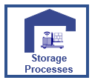
Storage and Other Processes

Slide 49
Storage
Incluye todos los pasos de un proceso que ocurren cuando se reciben los productos en un Almacen KC/3PL
Etiquetado/ Labelled
Guardado/ Put-Away
Storage/ Handling
Picking
Cross Docking
Co/Re-Packing
Quarantine & Blocked
Storage
Processing

Slide 50
LAO Logistics OPEX
Tabla de contenido del Manual/Playbook de Procesos Operacionales de Almacenes LAO
Guia 4 – Storage
4. Proceso de Storage
4.1. Etiquetado/ Labelled
4.2.Guardado/ Put-Away
4.3.Storage/ Handling
4.4.Picking
4.5.Cross Docking
4.6.Co/Re-Packing - Carlos Garcia Florez
4.7 Quarantine & Blocked – Carlos Garcia Florez

Slide 51
3. Descripcion general del proceso
El objetivo de este proceso es asegurar que:
3rd
2nd
Se controle y lleve adelante en forma correcta el área de Maquilas, ya sea dentro de KC o con proveedores externos
Se registre correctamente en el sistema y segregue en forma ordenada, todo aquiel producto que este en Cuarentena o bloqueado según corresponda
1st
Se utilicen en forma correcta las posiciones de almacenamiento dispuestas en cada site, según la estructura requerida para tal fin.
Se establezca una correcta política de picking según la demanda de cada operación.
Que el almacenamiento del productos terminados esté debidamente rotulado para el correcto almacenamiento y registro en el Sistema; a fin de lograr un adecuado control de los inventarios.

Slide 52
4.1.Etiquetado Pto Importado / Proveedor Externo
Flujo del Proceso de Etiquetado de Productos Importados o recibidos de Sites Externos
YARD
Operación
TRM/ Administrativo WMS/Supervisor
Operación
Se crea el Inbound
VL31N
Toma el pallet y lo lleva hasta la ubicación de destino
Para registro de Inbound
VL32N
Impresión de Etiquetas
ZLELO005
Toma las etiquetas y las coloca en cada pallet según el SKU
LT03/LT10
Se crean las tareas para el guardado

Slide 53
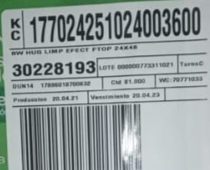
4.1.Etiquetado Pto Importado / Proveedor Externo
Ejemplo Etiquetada obligatiria en cada Warehouse KC

Slide 54
4.2.Guardado Producto Terminado (Put-away)
Operador
Toma / Recibe OT
Lectura Handheld de HU con Posición Destino
Toma el pallet y lo lleva hasta la ubicación de destino
Guardado / Lectura HU y Código Barras de la ubicación

Slide 55
4.3.Storage/ Handling
Alternativas de alamcenamiento
Según las dimensiones de la operación, deberemos utilizar diferentes tipos de almacenamiento.
XXXX

Slide 56
Definicion de Alternativas de Almacenaje
Definicion de Alternativas de Almacenaje
Análisis Clúster
ANALISIS DE CLUSTER DE SKUS
Metodologia
Consolidacion clusters
SHORT LISTING - Template
Short listing
Manual vs Automático
Selección de alternativa de acuerdo a clúster
Condiciones especiales de cada proyecto
DIMENSIONADO POR CLUSTER
Dimensionado por Cluster
Rack fill rate
Calculo de m2 e inversiones por alternativa
Miebach Consulting – Kimberly Clark – 2.3. Alternativas de Almacenaje

Slide 57
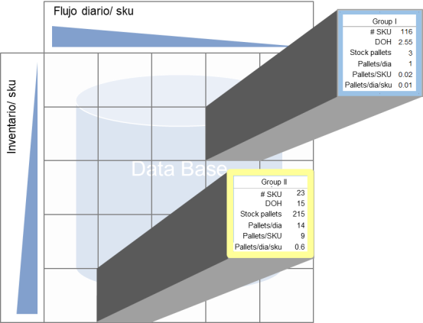
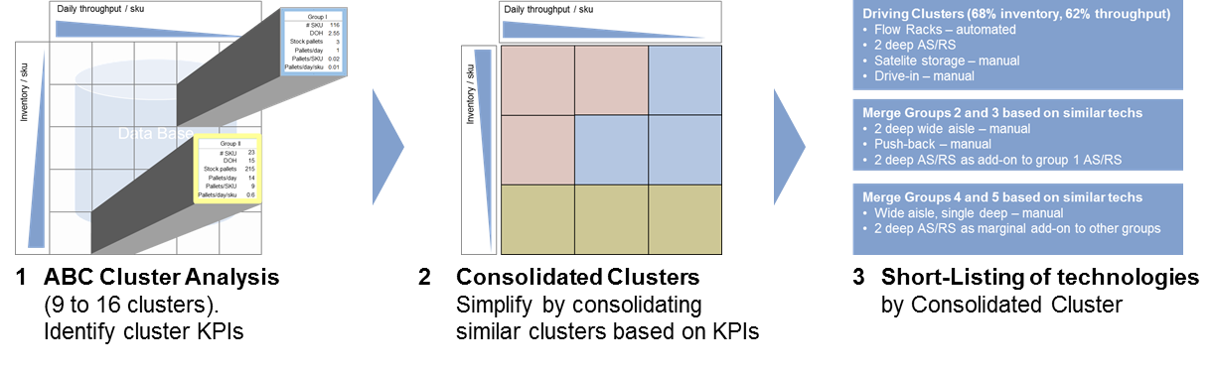
Definición de Alternativas de Almacenaje
Análisis y Consolidación por Clúster
ANALISIS DE CLUSTER DE SKUS
Análisis de Clúster ABC
(9 a 16 Clusters –> Identificar KPIs por cluster)
Consolidación de Clusters
Simplificar consolidando clusters de acuerdo a los KPIs
Short Listing
Armado de lista reducida de opciones de acuerdo a clusters consolidados
Comportamientos clave para la consolidación de clústers:
Rotación muy alta ( < 5 días stock)
Rotación muy baja (> 20 días stock)
Inventario alto por SKUS ( > 200 pll/sku)
Muy Bajo inventario por sku (<10 pall/sku)
Muy alto fujo (>100 pll/dia/sku)
Muy bajo flujo (< 5 pll/dia/sku)
Grupos min 1000 pll inventario
Priorizar Criterio de flujo para agrupar
Criterio de inventario para agrupar secundario
Criterio de inventario/sku para agrupar ultimo criterio
Miebach Consulting – Kimberly Clark – 2.3. Alternativas de Almacenaje

Slide 58
Definición de Alternativas de Almacenaje
Selección de «Short list»
SHORT LISTING
Técnicas de Almacenaje y Preparación
Contexto Económico
Lineamientos para definir nivel de automatización
Flujo
Costo de FTE (Actual y futura)
Perfil Operacional
Tecnología de acuerdo al perfil operacional del clúster
Clusters de acuerdo a flujo
Clusters de acuerdo a inventario
3 pasos para definir una lista reducida de alternativas a evaluar
Restricciones de Proyecto
Condiciones especiales del proyecto
Restricciones físicas (disponibilidad de terreno, altura, nave existente, etc)
Productos (condiciones almacenamiento, FIFO, LIFO, gestion lote, etc.)
Miebach Consulting – Kimberly Clark – 2.3. Alternativas de Almacenaje

Slide 59
Definición de Alternativas de Almacenaje
Selección de «Short list»
SHORT LISTING
Costo FTE /USD AÑO)
Flujo Bajo
(<600 pallets/dia)
Flujo Medio
(Entre 600 y 1500 pallets/dia)
Flujo Alto
Entre 1500 y 3000 pll/dia
Flujo Muy Alto
> 3000 pll/dia
Bajo
(<$15.000 /año)
Manual
Manual
Semi
Semi
Medio
$15.000 a $40.000/año)
Manual
Semi
Automated
Automated
Alto
(>$40.000 /año)
Semi
Automated
Automated
Automated
Manual: Principalmente operaciones manuales
Semiautomático: Algun nivel de automatzacion – Transporte automatico entre areas - sattelites
Automático: ASRS / Transporte interno automatico /Goods to man
Proceso de lineamiento de seleccion de Tecnologias
Las tecnologías se proponen en función al perfil operativo
Únicamente descartar alternativas Automáticas o Manuales si hay algun indicador claro que no aplica al perfil(extremos tabla)
Indicadores clave
Ubicarlos en grafico
Evaluar cuadrantes vecinos
Punto inicial para descartar o evaluar grados de automatización
Miebach Consulting – Kimberly Clark – 2.3. Alternativas de Almacenaje

Slide 60

Definición de Alternativas de Almacenaje
Selección de «Short list»
SHORT LISTING
Tamaño de lote Mínimo
Rotación «ideal»
Flujo «ideal»
Capacidad mínima
Short List Template
Restricciones edilicias
Miebach Consulting – Kimberly Clark – 2.3. Alternativas de Almacenaje

Slide 61
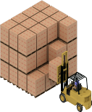
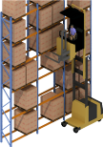
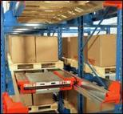
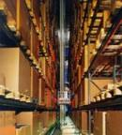
Definición de Alternativas de Almacenaje
Categorias de Tecnologias de Almacenaje
Alternativas Manuales
Alternativas Automáticas
Block Storage
Selective Racks
Deep-Lane Racks
Shuttle Systems
AS/RS or HBW
Stacked pallets on floor
Up to 5-high (~20’)
10’-13’ aisle width
Single and Double deep racks
Aisle widths vary (1,6 to 4m)
Wide aisle & Very Narrow Aisle (VNA)
4+ Pallets deep
Aisle widths vary (3,2 to 4m)
Drive-In, Drive through, Flow and Pushback racks
Very deep lanes
No internal aisles
Putaway / Retrieval by shuttle
Transport by forklift
Single and double deep
1,6-1,8mAisles
Putaway / Retrieval by cranes
Transport by conveyors
Complexity
Footprint
Investment
Miebach Consulting – Kimberly Clark – 2.3. Alternativas de Almacenaje
Notes:
3

Slide 62
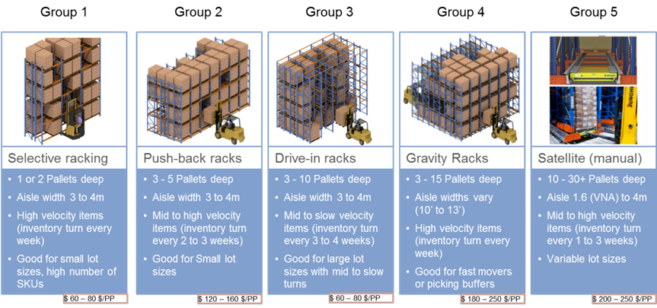
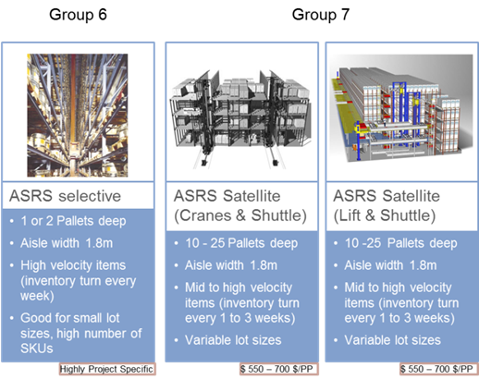
Definición de Alternativas de Almacenaje
Categorias de Tecnologias de Almacenaje
Miebach Consulting – Kimberly Clark – 2.3. Alternativas de Almacenaje
Notes:
3

Slide 63
Manual Storage Solutions Block storage
Description
Block stacking refers to unit loads stacked on top of each other and stored on the warehouse floor in lanes or blocks. The pallets are stacked to a specific height based on a number of criteria such as pallet condition, weight of the load, height clearance and the capability of the warehouse forklifts.
Advantages
Disadvantages
Simple technique
High density
High flexibility for layout design
Low investment
Height restriction (stack ability)
Selectivity: 1 SKU per block
Very wide aisles (4-5 m)
Low utilization
Most common use & basic requirement for building
Main use: Storage for high volume and high rotation products
Height of the building: up to 10 m
Miebach Consulting – Kimberly Clark – 2.3. Alternativas de Almacenaje

Slide 64
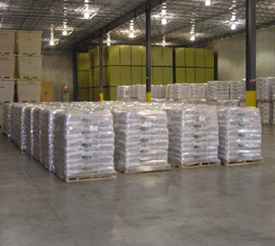
Manual Storage Solutions Floor storage
Description
Floor storage refers to load units stored on the floor in one layer (1-layer blocks or lanes). Applied mainly for non-stackable load units and in staging areas
Advantages
Disadvantages
Simple technique
High flexibility for layout design
Low investment
Selectivity: 1 SKU per pallet place
Very wide aisles (4-5 m)
Low utilization
Most common use & basic requirement for building
Main use: Storage for high volume and high rotation products
Height of the building: up to 10 m
Miebach Consulting – Kimberly Clark – 2.3. Alternativas de Almacenaje

Slide 65
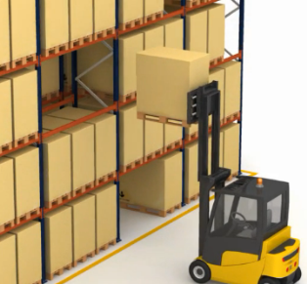
Manual Storage Solutions Selective racks
Description
Selective racks is the most widely used system for storing palletized unit loads. Within the wide aisle pallet racking system each pallet is individually supported and independently accessible. Pallet racking is arranged in a wide aisle pattern, a minimum of 3 meters wide aisle.
Advantages
Disadvantages
Simple technique
Selectivity: Access to all pallets
High flexibility for layout design
Low investment
Height restriction (stack ability)
Require a lot of ground space
Very wide aisles (3-5 m)
Putaway and retrieval path are long
Most common use & basic requirement for building
Main use: Storage for high volume and high rotation products
Height of the building: up to 10 m
Miebach Consulting – Kimberly Clark – 2.3. Alternativas de Almacenaje

Slide 66
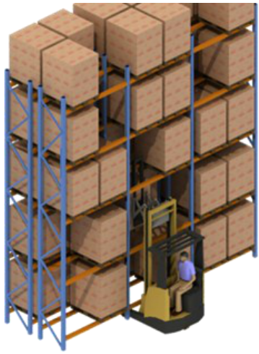
Manual Storage Solutions Wide Aisle 2-deep racks
Description
Double deep rack is racking that is used where a greater storage density is required. It accommodates two pallet loads stacked back-to-back and requires reach truck with telescopic fork. Double deep rack offers medium storage density and low cost per position.
Advantages
Disadvantages
Very good density
Selectivity: Same SKU per lane
Direct access to pallet
Second pal. may be replenishment
Slower picking/travel speed
Less flexible with diverse load size
Higher investment
May need an extended forklift
Most common use & basic requirement for building
Main use: Storage in higher levels and picking in first position of the first level
Height of the building: up to 10m
Miebach Consulting – Kimberly Clark – 2.3. Alternativas de Almacenaje

Slide 67
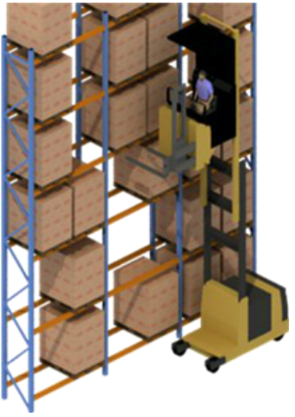
Manual Storage Solutions Very narrow aisle racks
Description
Very narrow aisle pallet racking systems have an aisle width of around 1.6 meters. This can free up to 45% of the floor space given over aisles in a wide aisle scheme. Narrow aisle forklift trucks must be used within the system, but the net result is a significant increase in space utilization
Advantages
Disadvantages
Simple technique
High density
High flexibility for layout design
Low investment
Require guidance system (wire/rail)
High investment in building
Narrow aisle truck and personnel are not permitted together in same aisle. Only one truck can operate.
Most common use & basic requirement for building
Main use: Storage for high density but slower moving products
Height of the building: between 12 and 14 m
Miebach Consulting – Kimberly Clark – 2.3. Alternativas de Almacenaje

Slide 68
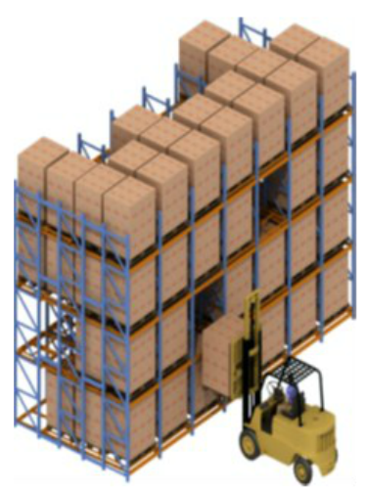
Manual Storage Solutions Push-back racks
Description
The push-back rack is a LIFO solution where the load is place into storage using a rail-guided carrier. When a load is placed into storage the pushes the other loads back into the storage area. When a load is removed the next load in the lane moved to the position where the other load was removed.
Advantages
Disadvantages
Reduces aisles requirements
High density
Flexibility for modular growth
High speed
No direct access to the pallet
Heavy load units not preferred
High investment
Putaway/picking from same aisle
Most common use & basic requirement for building
Main use: Storage for high rotation products and for medium lots
Height of the building: up to 10 m
Miebach Consulting – Kimberly Clark – 2.3. Alternativas de Almacenaje

Slide 69
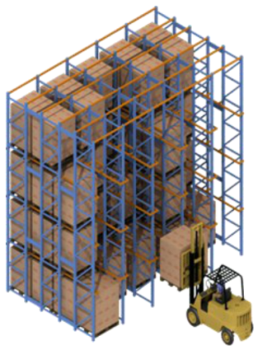
Manual Storage Solutions Drive-in / drive-through racks
Description
Drive-in / drive-thru allow the forklift to drive directly into the lane of stacked rows. The drive-in lanes provide access for the forklift to place and remove stock. The difference between a drive-in and a drive-thru system is whether the stack rows have an entry at only one end, or at both ends.
Advantages
Disadvantages
Simple technique
High density
Flexibility for modular growth
No need for multiple aisles
Requires one SKU per module/bay
Very wide aisles (4-5 m)
Must pick/put away each bay level by level, row by row
Most common use & basic requirement for building
Main use: Storage for low rotation products and for big lots
Height of the building: up to 10 m
Miebach Consulting – Kimberly Clark – 2.3. Alternativas de Almacenaje

Slide 70
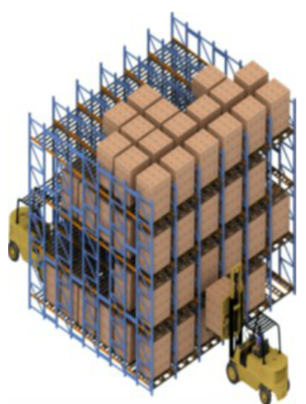
Manual Storage Solutions Flow racks
Description
Flow rack, or gravity rack is a storage rack that utilizes metal shelves, which are equipped with rollers. Such an arrangement allows products and materials to „flow” from the back of the rack to the front.
Advantages
Disadvantages
Simple technique
High density
Flexibility for modular growth
High speed
No direct access to the pallet
Very wide aisles (4-5 m)
Pallet quality sensitive
High investment
Most common use & basic requirement for building
Main use: Storage for high rotation products
Height of the building: up to 10 m
Miebach Consulting – Kimberly Clark – 2.3. Alternativas de Almacenaje

Slide 71
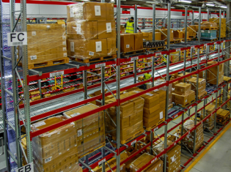
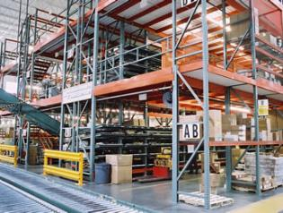
Manual Storage Solutions Multi level picking store
Description
Multi level picking store offers an improved utilisation of space thank to several mezzanine levels on which it’s possible to replicate ground floor storage and picking locations.
Advantages
Disadvantages
Good space utilization
High density
Order picking on multiple levels
Use the full height of the building
High investment
Most common use & basic requirement for building
Main use: Ideal for storage of cartons and boxes
Height of the building: up to 10 m
Miebach Consulting – Kimberly Clark – 2.3. Alternativas de Almacenaje

Slide 72
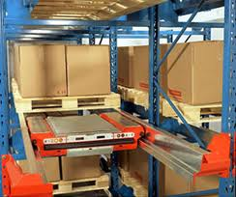
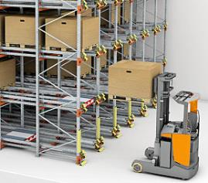
Automated Storage Solutions Shuttle (Satellite)
Description
Shuttle system is used for the handling of pallets inside chan­nels similar to a drive-in solution. The pallets are carried out using the remotely controlled pallet shuttle (a battery powered pallet cart) which carries the pallets within the rack. For handling the pallets outside the racks rack standard forklift can be used.
Advantages
Disadvantages
Good space utilization
High density
Reduced no. of forklifts required
Redundant system
No direct access to the pallet
Very wide aisles (4-5 m)
High investment
Low productivity
Most common use & basic requirement for building
Main use: Storage for low rotation products and for big lots.
Height of the building: up to 10 m
Miebach Consulting – Kimberly Clark – 2.3. Alternativas de Almacenaje

Slide 73
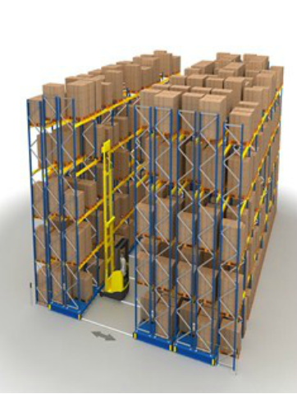
Automated Storage Solutions Mobile racks
Description
Mobile racks refers to a rack with wheels at the base, which permit movement of the entire rack structure along tracks. Mobile rack can increase storage space in a warehouse by as much as 70% while providing 100% selectivity as well as improved storage and retrieval times.
Advantages
Disadvantages
Maximal space utilization
Very compact storing
No direct access to the pallet
Time losses for rack shifting
Low throughput performance
High investment
Most common use & basic requirement for building
Main use: For long term storing of many articles with low stocks.
Height of the building: up to 10 m
Miebach Consulting – Kimberly Clark – 2.3. Alternativas de Almacenaje

Slide 74
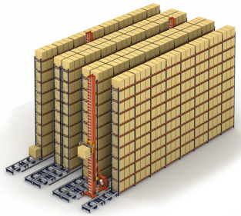
Automated Storage Solutions High Bay (ASRS)
Description
A high-bay warehouse is a rack-supported building. Storage and retrieval machine (stacker crane) run on special rails along the racks and put away / retrieve the goods into /from the storage bins. Is it possible to have one or double deep storage bins.
Advantages
Disadvantages
High area utilization (high building)
High productivity (very limited manual operation)
Goods-to-Man strategy
Very high investment
Handling only of complete pallets
Preparation of the pallets to be stored mu be perfect
Most common use & basic requirement for building
Main use: Storage of high no. of pal. with high throughput and limited space.
Height of the building: between 20 and 40 m
Miebach Consulting – Kimberly Clark – 2.3. Alternativas de Almacenaje

Slide 75
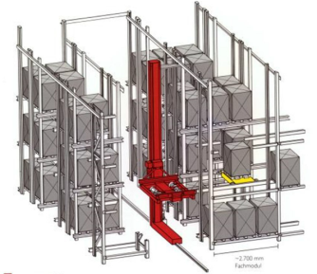
Automated Storage Solutions High Bay (ASRS) multi-deep shuttle
Description
It is a combination of High Bay (ASRS) and shuttle (satellite) solution. Stacker crane put away and retrieve the pallets on remotely controlled pallet shuttle (a battery powered pallet cart) which carries the pallets into the rack.
Advantages
Disadvantages
Goods-to-Man strategy
High area utilization (high building)
High productivity (very limited manual operation)
No direct access to the pallet
High investment
Low flexibility on changes in article portfolio and stock levels due to deep lanes
Most common use & basic requirement for building
Main use: Storage of high no. of pal. with high throughput and limited space
Height of the building: between 20 and 40 m
Miebach Consulting – Kimberly Clark – 2.3. Alternativas de Almacenaje

Slide 76
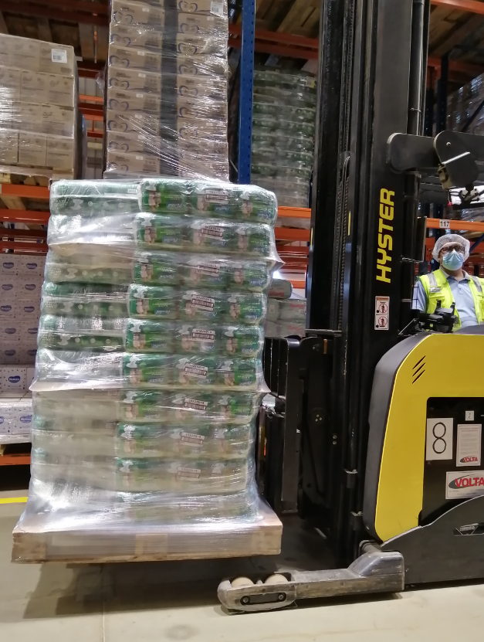
4.3.Storage/ Handling
Manejo / Traslado del pallet dentro del Almacén
Descripcion de movimiento del pallet con el equipo:
Montacargas / Autoelevador / Empiladera - Transpaletera
Altura máxima para transitar: 15CM contados a partir del piso hasta la base inferior del pallet
Velocidad Dentro del almacén: Circular a 5 Km/hora como Máximo. El equipo debe estar configurado a dicha velocidad, deberá ser eléctrico,
Velocidad Fuera del almacén: Circular a 10 Km/hora como Máximo. deberá ser eléctrico/Gas.
Previo a su uso, se deberá completar formulario FORM Pre-uso 0000(TBD) – Brasil PR-27341

Slide 77
4.3.Storage/ Handling
Manejo / Traslado del pallet dentro del Almacén
Descripcion de movimiento del pallet con el equipo:
Montacargas / Autoelevador / Empiladera
Maniobras de almacenamiento del pallet en racks :
Montacarguista deberá posionarse frente al rack para almacenar, una vez posicionado podrá elevar el pallet hasta el nivel deseado y colocar pallet. No podrá trasladarse/girar con las uñas en alto.
No podrá haber interacción entre equipo y peatón durante las maniobras.
Se deberá tomar una paleta a la vez, a excepción de la doble paletera/doble uña.
Empuje de pallets sobre piso esta prohibido.

Slide 78
4.4.Picking Abastecimiento
TRM/ Administrativo WMS/Supervisor
Operador
Una posición de picking queda vacía
Toma / Recibe OT
En forma automática el sistema crea tarea de reabastecimiento
Lectura Handheld de HU con Posición Destino
Toma el pallet y lo lleva hasta la ubicación de destino
Guardado – Confirmación / Lectura HU y Código Barras de la ubicación

Slide 79
4.4.Picking Abastecimiento (Diseño)
Estrategia
ESTRATEGIA DE PICKING
Definiciones de tipo de picking
Definicion de Zonas
Definciion de estrategias
Lineamientos para selección de tecnologia de picking
DIMENSIONADO DE PICKING
Dimensionado
Dimensionado de picking → Reabastecimiento
Pasillos exclusivos de picking
AREA DE PICKING
Area
Dimensionado de picking, layout, recursos

Slide 80
4.4.Picking Abastecimiento
Definicion Estrategia de Picking
Estrategia
Definiciones de tipo de picking
Definicion de Zonas
Definciion de estrategias
Lineamientos para selección de tecnologia de picking
El primer paso para seleccionar la técnica adecuada de picking es entender que tipo de picking es necesario.
Pallet Completo
Caja Cerrada
Picking y Reabastecimiento de Pallet Completo
Picking de cajas cerradas armando pallets picking
Reabastecimiento de Pallet Completo o Cajas
En KC manejamos picking de cajas Cerradas (CS), reabasteciendo el área de Picking con un pallet completo

Slide 81
4.4.Picking Abastecimiento
DefinicionEstrategia de Picking

Slide 82
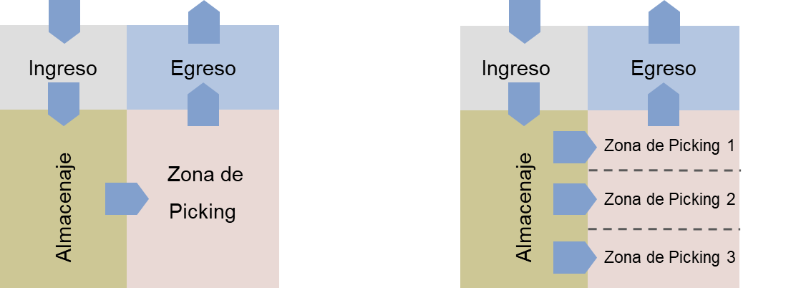
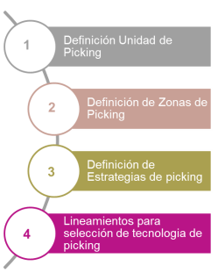
Diseño de Picking
Definicion de Estrategia de Picking
ESTRATEGIA DE PICKING
1
Basados en los tipos de picking y requerimientos se puede determinar el numero de áreas de picking
Por qué single zone?
(todo el picking en un solo área)
Simplicidad
Productos uniformes
Estructura de orden uniforme
Operación pequeña
Varias tecnologías no es económicamente viable
Todos los productos se pueden manejar con mismo equipo
Todos los productos tiene características similares
Por qué multi zone?
(Picking dividido en varias áreas)
Variedad de productos (tamaño, peso, equipamiento de manipulación, etc.)
Operación Compleja
Requerimiento variado de productos (temperatura, humedad, etc.)
Estructura de pedido requiere diferentes estrategias para diferentes tipos de órdenes.
Picking de unidades y Picking de cajas puede requerir zonas diferenciadas
Picking de cajas vs Camadas
Miebach Consulting – Kimberly Clark – 2.2. Diseño de Picking

Slide 83
Diseño de Picking Selección de la zona de estrategia
Esto depende de la complejidad de los equipos de manipulación requerida
Start
Son todos los productos compatibles?
(Temp., toxicidad, etc.)
Todos los productos pueden ser manipulados con el mismo equipamiento?
Estructura de Pedido indica la necesidad de diferentes tecnologías para diferentes tipos de órdenes?
Y
Y/N *
N
N
N
Y
Multi zone
Single zone
Miebach Consulting – Kimberly Clark – 2.2. Diseño de Picking

Slide 84
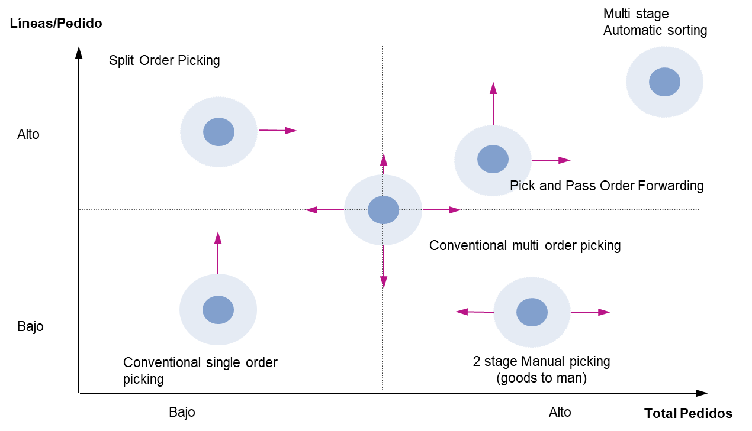
Diseño de Picking
Definición de Estrategia de Picking
ESTRATEGIA DE PICKING
1
La eleccion de la estrategia de picking en cuanto a:
Single Order / Multi Order / Picking en 2 etapas / Split Order picking
Depende del flujo total de picking, la complejidad de los pedidos y el costo de FTE.
Nivel de Automatizacion
Común en FMCG
Miebach Consulting – Kimberly Clark – 2.2. Diseño de Picking

Slide 85
Estrategias del Sistema de Picking 1 Etapa: Single Order Picking (SOP)
Descripción
2
One employee is working on an entire order.
The employee has to pick all SKU out of the whole warehousing area for that order
The picking process consists of one stage, which means that beside the first step of picking by the responsible employee there is no sortation of the items afterwards.
There is one employee for picking of one order. He starts at the order start, then picks all ordered items in one route. At the end of the flow the order is ready to pack (or check before). Afterwards the employee is starting with the operation of the next order and so on…
3
4
1
Check & Pack
Order
start
O1
1
man
1
stage
1
order
Miebach Consulting – Kimberly Clark – 2.2. Diseño de Picking

Slide 86
Estrategias del Sistema de Picking 1 Etapa: Forwarding System (FWS)
Descripcion
2
n employees are picking one entire order, but sequential picking in work zones.
The picking area is divided into zones, so that every employee is picking the products of his own zone with efficient walking distance.
Picking may be done directly into the shipping carton
There is one order start location, only. The first employee is picking all articles of his zone and is passing the tray to zone 2, where the second employee continues by adding the articles of his zone. At the end of the flow the order is ready to be packed.
3
4
1
Order
start
Check & Pack
O1
O1
O1
O1
O2
O2
O2
O2
“n”
man
1
stage
“n”
orders
Miebach Consulting – Kimberly Clark – 2.2. Diseño de Picking

Slide 87
Estrategias del Sistema de Picking 2 Etapas: Multi-Stage picking manual
Descripción
3
Los productos son primero pickeados en batch, y luego clasificados para cada pedido.
Conveniente si hay un alto grado de líneas/SKU (coincidencia de SKUs en distintos pedidos).
Manejo en dos etapas, pero puede ser optimizado a partir de la incorporación de tecnología de clasificación.
Utilizado comúnmente para preparar productos especiales (congelados, alto valor, etc).
2
1
4
O1
O2
O3
O4
O5
Miebach Consulting – Kimberly Clark – 2.2. Diseño de Picking

Slide 88
Estrategias del Sistema de Picking Selección de las etapas de Picking
Start
Alto volumen, baja cantidad de SKUs?
Single stage
Ordenes grandes(lineas y m3), recorridos cortos?
Single stage Multi-Order
N
Y
N
Y
Y
Multi stage
(Batch)
Single stage
Single order
Miebach Consulting – Kimberly Clark – 2.2. Diseño de Picking

Slide 89
Diseño de Picking
Definición de Estrategia de Picking
ESTRATEGIA DE PICKING
1
Una vez que se define la estrategia, se deben elegir las mejores tecnologías (o combinaciones de). Las tecnologías son solamente herramientas que permiten la implementación eficiente de las estrategias. La elección de las tecnologías de picking se basan en el costo total de los recursos y el flujo diario de picking.
Costo total FTE/Año
Dirigido
Manual o
Semi automático o
Goods to man
Alto
Dirigido por WMS –
Picking Manual
Medio
Manual – Picking List
Bajo
Bajo
Medio
Alto
Muy Alto
Cajas/dia
Miebach Consulting – Kimberly Clark – 2.2. Diseño de Picking

Slide 90
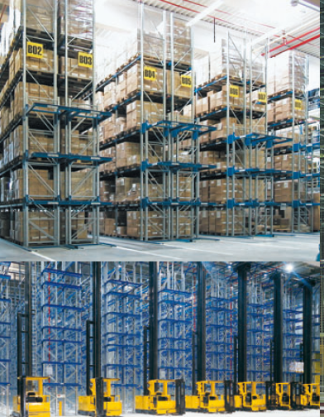
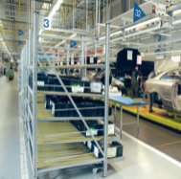
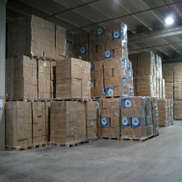
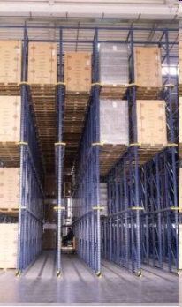
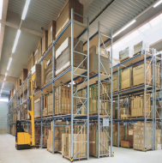
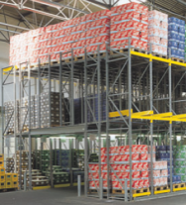
Estrategias del Sistema de Picking Principio de Picking: Man to Goods
El operario se mueve hacia la mercadería.
Es una estrategia adecuada para:
Zonas pequeñas (poca distancia de recorrido), con alta densidad de picking (líneas/SKU).
Multi-order-picking. Picking multi-step.
Ventajas
Acceso directo a los SKUs.
Baja inversión
Baja complejidad de sistemas
Desventajas
Productividad de picking afectada por los recorridos entre SKUs.
Pasillo angosto
Estanterías
Canal dinámico
Bins
Bloque
Man to Goods
Drive In
Pallets
Pasillo ancho
Dynamic/ Pushback
Miebach Consulting – Kimberly Clark – 2.2. Diseño de Picking

Slide 91
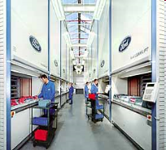
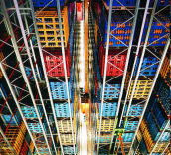
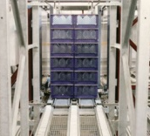
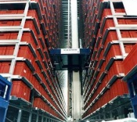
Estrategias del Sistema de Picking Principio de Picking: Goods to Man
Paternoster/ tray lift
La mercadería se mueve hacia el operario de picking
(transporte automático)
Es una estrategia adecuada por:
Zonas grandes con baja densidad de recolección
Grandes cantidades de picking por SKU
Surtido homogéneo
Requiere altas inversiones y costos de mantenimiento y reparaciones
Ventajas
Bajos costos personales y tiempos de viaje
Error potencial reducido
Estaciones de picking ergonómicas con funcionalidades integradas posibles de verificación/empaquetado
High Bay Store
Carousel
Bins
Goods to Man
Pallets
Satellite
Miniload
Transfaster
Miebach Consulting – Kimberly Clark – 2.2. Diseño de Picking

Slide 92
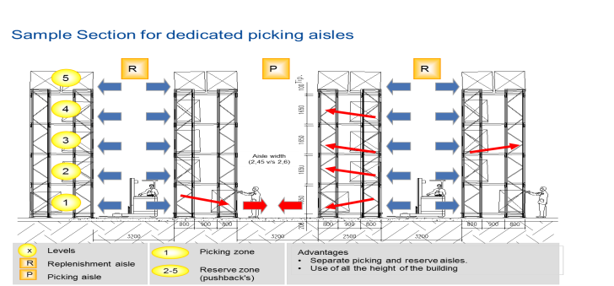
Diseño de Picking
Picking y Reabastecimiento
Entra y sale pallet por el mismo lugar.
DIMENSIONADO DE PICKING
Estrategia de dimensionado de picking y Reabastecimiento
El inventario en picking es determinado en función al consumo. Como regla general se debería poder cubrir 1 turno de demanda para cada SKU. Algunas consideraciones especiales :
Se debe contemplar Aquellos SKU con demanda semanal < 1 pallet en posiciones < pallet
SKUs con demanda >1 pallet /turno → Duplicar Caras picking
SKUs con demanda > 2 pallet /turno→ Posiciones dinámicas Pallet (gravedad)
Pasillo de Picking y Reabastecimiento
Considerando productividades estándar, de picking y reabastecimiento se recomienda que si existiera un grupo de 40 o mas SKUs cuyo consumo es mayor a 2 pallets por turno se destine un pasillo exclusivo a picking , reabasteciendo estos articulos por el pasillo posterior (pasillos exclusivos)
Esta recomendación esta basada en la congestión que generan estos artículos considerando tanto los recursos que preparan como los que reabstecen en simultaneo.
Miebach Consulting – Kimberly Clark – 2.2. Diseño de Picking

Slide 93
Diseño de Picking
Dimensionado Area de Picking
AREA DE PICKING
Lineamientos de Layout
Ubicar el Picking lo mas cercano posible al sector de despacho
Se debe considerar sector de pallets vacios proxima al sector de outbound para dejar los pallets vaios que se generan en picking y para el inicio de los recorridos
Se recomienda que los pasillos de picking no superen los 40m de largo sin posibilidad de cruce de pasillos
Se recomienda que el largo total de los pasillos sea inferior a los 80m
El pasilo central que separa el area de picking del sector de outbound se recomienda que sea de 4m (operaciones con volumen bajo) y 6 m para operaciones de mayor flujo
Calculo de FTE y equipos
Se incluye en el manual un Template de Productividades estándar, que deben ser evaluadas por cada equipo para ajustar los valores a la operación que se esta dimensionado
Para el calculo de Recursos y Equipos que se requieren en la operacion de picking se recomienda diferenciar la productividad de acuerdo a: Pedidos grandes/chicos, Multi order picking , productos pesado /livianos, etc
Miebach Consulting – Kimberly Clark – 2.2. Diseño de Picking

Slide 94
4.5.Cross Docking = Producto a Piso
Bodega sólo Cross Docking
Producto Terminado debe tener corto almacenamiento – alta rotación (poco tiempo)
Se utiliza en bodegas donde no tenemos racks
Se debe cumplir con los requerimientos definidos por calidad (Estiba Aprobada por Calidad) - Utilizando elementos separadores (FOTO Conie - Clap)
Almacenamiento piramidal según estándar (Conie genera estándar)
Hasta 3.2metros de máxima altura de estibado
Bodega Mixta (Racks / Cross Docking)
Producto Terminado debe tener corto almacenamiento – alta rotación (poco tiempo)
Se deben considerar los SKUs con mayor rotación dentro del CEDI
Se debe cumplir con los requerimientos definidos por calidad (Estiba Aprobada por Calidad) - Utilizando elementos separadores (FOTO Conie - Clap)
Almacenamiento piramidal según estándar (Conie genera estándar)
Hasta 3.2metros de máxima altura de estibado

Slide 95
4.6.CO-RE Packing
Documentar Procedimiento de Co-Packing LAO
Resp. GU-00614 – Entrar ETQ – Listas Highlights del procedimiento.
Pedir foto Edgar Nidia Tocancipa – Carlos Solicita.

Slide 96
Posibles Soluciones

Slide 97
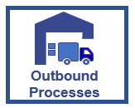
Outbound Processes

Slide 98
Outbound Processes
Incluye todos los procesos para preparar y enviar
productos a su destino
Preparación /Packing/Staging
Carga-Despacho / Load-Shipping
Outbound
Processing

Slide 99
LAO Logistics OPEX
Tabla de contenido del Manual/Playbook de Procesos Operacionales de Almacenes LAO
Guia 5 –Outbound
5. Proceso de Outbound
5.1. Preparación /Packing/Staging
5.2. Carga-Despacho / Load-Shipping

Slide 100
5.1. Preparación /Packing/Staging
Transportation
Seguridad/ Guardia
Analista WMS/ YARD
Operación
Se crea el Transporte
VL01AOA – ZSDLO211 – SM35
Registra llegada de Vehículo
VT02N
Realiza lanzamiento de carga
LYRDM
Toma el pallet y lo lleva hasta la ubicación de destino
Para registro de Inbound
VL32N
Designa Dock de carga
Realiza lanzamiento de carga
LYRDM
Impresión de Etiquetas
ZLELO005

Slide 101
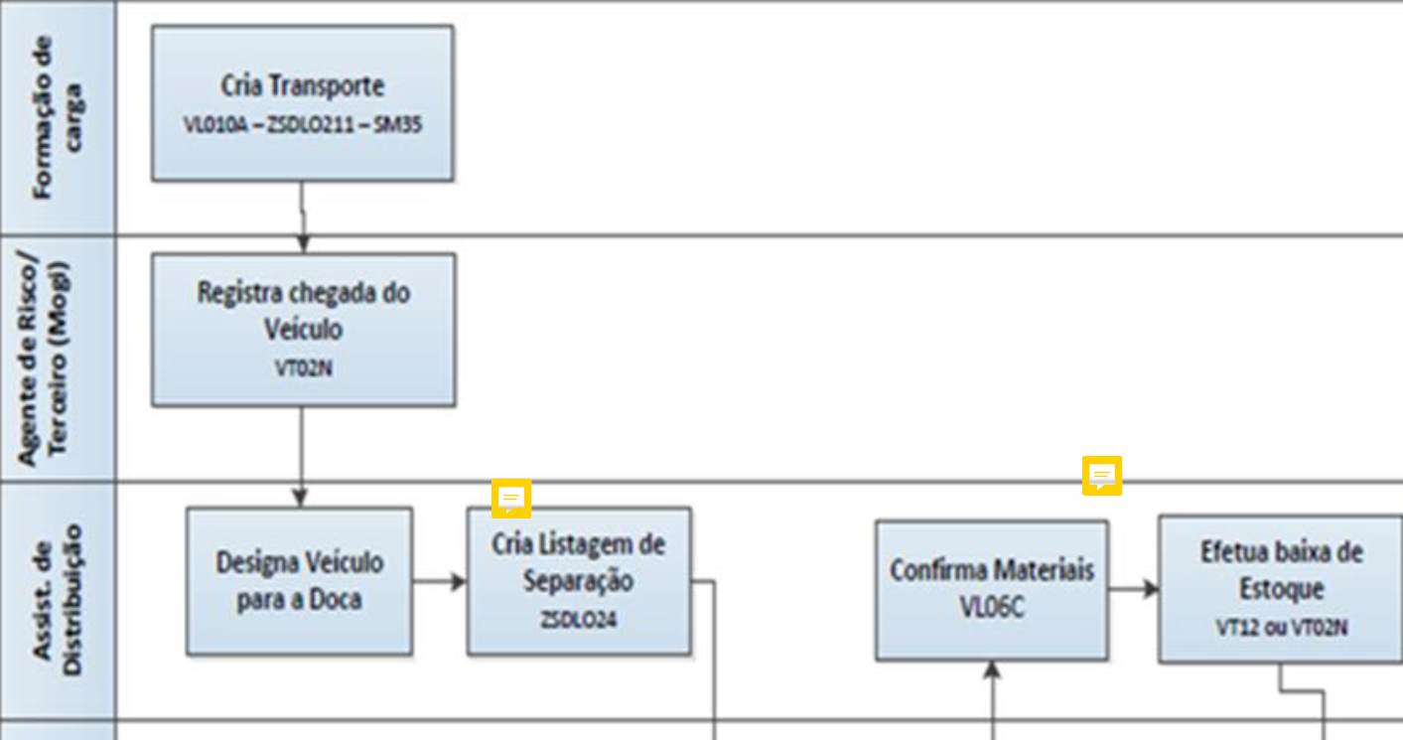
5.1. Preparación /Packing/Staging

Slide 102
Management Processes

Slide 103
Management Processes
Apoyar todas las actividades para planificar y ejecutar el inventario físico de la manera correcta y la preservación y apoyar todas las actividades para administrar un Almacén
Incluye todas las actividades para planificar y ejecutar el inventario físico de la manera correcta y su preservación y apoyar todas las actividades para administrar un Almacén
Inventory Management
Infrastructure Management
EHS / Safety
Quality MOVE
Traceability
Resources & Capabilities
Housekeeping
Customer Service Management
Transportation
Security
Procurement
Management Processes

Slide 104
LAO Logistics OPEX
Tabla de contenido del Manual/Playbook de Procesos Operacionales de Almacenes LAO
Guia 6 – Management Processes
4. Proceso de Storage
6.1. Gestion de Inventarios
6.1.1. LAO Finished Goods inventories Management (POL-01080)
6.1.2. LAO Finished Goods Slow Mover & Obsolete inventories (POL-00854 )
6.2.Gestion de Infraestructura/Mantenimiento
6.3.EHS / SAFETY
6.4.Calidad MOVE
6.5.Recursos y Capacidades
6.6.Trazabilidad
6.7 Housekeeping
Responsable Connie
Roger. Comparte TX
Equipo Brasil GEMBA/OPT
Connie con LAO
Connie con Daniela

Slide 105
LAO Logistics OPEX
Tabla de contenido del Manual/Playbook de Procesos Operacionales de Almacenes LAO
Guia 6 – Management Processes
6.8. Gestion de customer Service
6.9. Gestion de Transportes
6.10. Security
6. 11. Compras/Procurement
6.11.1. Acuerdos 3PL…. Ver con Virginio Jessica
6.11.2. Compras generales…… Me lo envia Edu Cardona
6.12. 3. Evaluación de proveedores….Me lo Envia Edu Cardona
Rogerio Valente
Kenji
Responsable Connie

Slide 106


6.9. Gestion de Transportes
Macro – Transportation Process Flow Delivery Appointment, Tracking and Returns Managements currently not standard process across LAO.
Commercial
LAO Logistics
Current Responsibility
Customers / Commercial Teams
Customer Service
Transportation
Distribution Operation
Transportation
Shipment Tracking
Order Release
Transportation
POD Tracking & Registration
Stock Allocation
Transport Planning
Order Entry
Shipping & Invoicing
Customer Service or Transportation
Carrier Invoices
Delivery Creation
Transport Booking
EDI
SFA
KC Web Portal
Manual Entry
Delivery Appointment
Extra Costs
Carrier Management
Carrier Performance
Returns Management

Slide 107
6.9. Gestion de Transportes
MACRO PROCESS FLOW
Order Management
Transportation Planning
Scheduling
Tendering
Transportation Execution
Carrier Management
Reporting & Analysis
Order Allocation
Setting
Planning
Tendering
Transport Execution
Payment
Carrier Development
Special Projects
Reporting
Analysis
Order Allocation
Warehousing
Equipment Allocation
POD / Invoicing
Transportation
Customer Service
Distribution
Carrier
Needs to Standardize
Important for Transport

Slide 108
6.9. Gestion de Transportes
Procedures
PR-35108 Planeación de Transportes TMS-SAP
PR-28696 Condiciones y Controles para OC automáticas de transportes
PR-35788 Creación de Ship tos de SAP a TMS
PR-33770 Creación y actualización de tarifas de transporte TMS y SAP

Slide 109
Inventarios
LAO Inventory Management
POL-01080

Slide 110
6.2.Gestion de Infraestructura
Trabajan con facilities en establecer las zonas de riesgos..
Hacen inventarios de Equipamientos críticos.
Se realizan frecuencias de Inspeccion Anuales
Para racks se contra alguen externo que nos hace un relevamiento ( protecciones, estructuras)
Rampas niveladoras de docks:
En las fabricas tiene un modulo SAP.
Carlos silva.
Neto, Agostinho

Slide 111
6.2.Gestion de Infraestructura
Bloqueo de ruedas.
Motorista estaciona en doca, y tiene un problema, bloquea e camion - IPT.
Lototo. El motorista Coloca una cuña, y nosotros chequeamos y verificamos que este correcto, el que carga visualiza que este colocado correctamente….
Los montacargas van a 10.. Nivel de habilidad del motorista.. Controlan vibrasion y si no esta ok, lo bloquean.
Cuando comienza el turno realizan el preuso, en caso de Preuso.
Cambio de Baterias
.

Slide 112
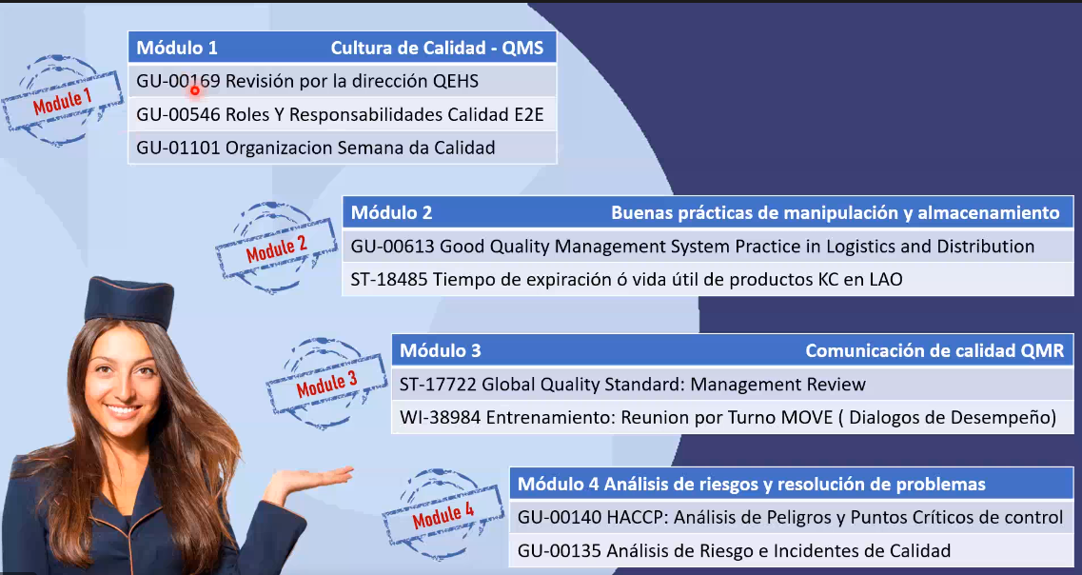
6.4. Quality MOVE

Slide 113
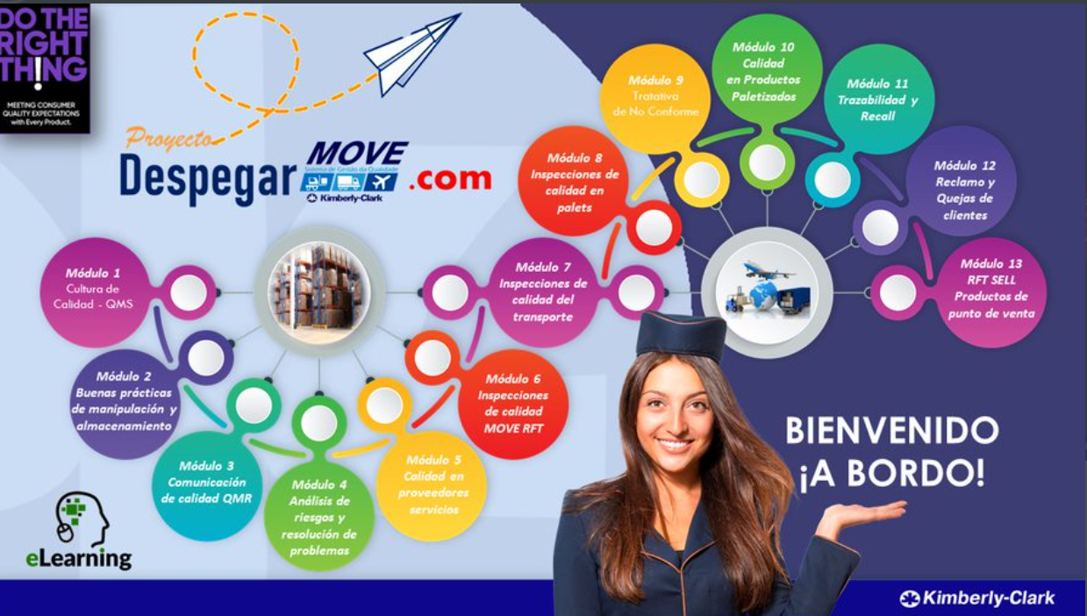
6.4. Quality MOVE

Slide 114


6.10. EHS - Seguridad
2 procedimientos básicos de seguridad sobre equipos móviles y manejo de materiales y las 10 reglas criticas de seguridad en formato de stickers para que puedan enviárselos por correo o WhatsApp. 😊

Slide 115

6.10. EHS - Seguridad

Slide 116


6.10. EHS - Seguridad

Slide 117


Slide 118


Slide 119


Slide 120


Slide 121


Slide 122


Slide 123


Slide 124


Slide 125


Slide 126


Slide 127


